Slide 1
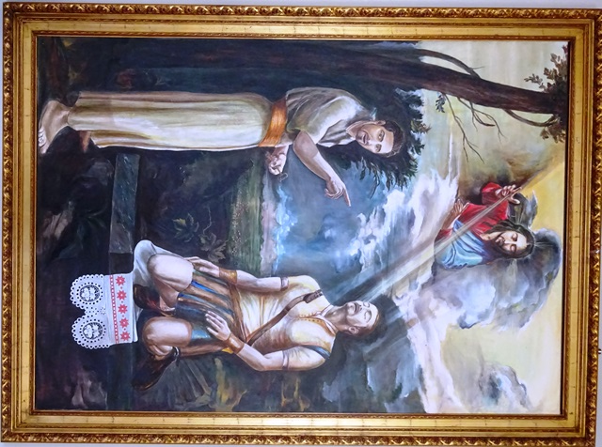
BIBLIJSKO - MOLITVENE ZAJEDNICE
SVETI PETAR I PAVAO

Slide 2
Sljedeće kateheze OBRAĐIVAT ĆE
ČOVJEKA
ČOVJEK U SUVREMENOM SVIJETU
NEKA PITANJA, TEŽNJE I NESKLADA DANAŠNJEGA ČOVJEKA Čovjek - ORIGINAL ILI KOPIJA Čovjek i grijeh: DOBAR DAN TUGO! Sloboda i savjest određuju čovjeka Čovjek duhovno i tjelesno biće Čovjek je religiozno biće, biće molitve
Bezboštvo
Crkva i bezboštvo

Slide 3
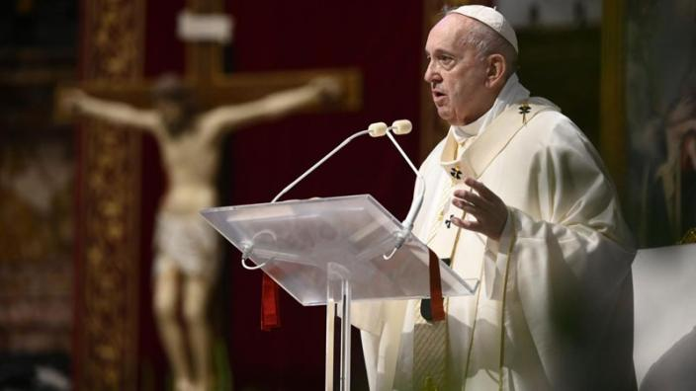
CRKVA I BEZBOŠTVO
Snagom Kristova poslanja Crkva je poslana svim ljudima, pa i bezbožnicima. Ona nikoga ne smije isključiti iz svojega poslanja. Jer, ona je sakrament i vidljivi znak preko kojega Bog želi zahvatiti čitav svijet. Ona nije poslana da sudi, već da sabere i spasi, jer njezino poslanje ne može biti drukčije nego Isusovo, a on je došao potražiti i spasiti izgubljeno (Lk 19,10).

Slide 4
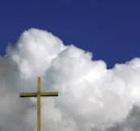
Crkva je poslana i bezbožnicima Stoga Crkva trajno treba razlikovati ideologiju od čovjeka, grijeh od grešnika, i dok izražava svoje duboko i korjenito neslaganje s bezboštvom, u isto vrijeme treba s ljubavlju, pažnjom i poštivanjem ljudske osobe i slobode biti okrenuta prema konkretnim ljudima koji su bezbožničkog uvjerenja. Jer, Krist je umro za sve ljude i njegovo spasenje želi zahvatiti svakoga čovjeka. Stoga je suvremeni problem bezboštva u središtu pažnje Crkve jer on zatvara čovjeku mogućnost da ga Bog spasenjski zahvati.

Slide 5
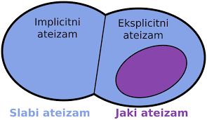
Otkrivati uzroke i motive Prije svega Crkva treba pomno otkrivati razloge i motive koji se rađaju i vode ljude do nijekanja Boga. Proučavati suvremeno bezboštvo i uočiti sve njegove mehanizme: na čemu se temelji, koje su mu glavne idejne i praktične zasade, što u njemu motivirajuće djeluje i zahvaća ljude. Tu se Crkva ne smije zadovoljiti površnom konstatacijom da je ljudima lakše bez Boga, da je to lakši i slobodniji put. Jer, to nije nikako točno.

Slide 6
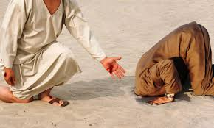
Prije svega ljudima je bez Boga teže, budući da moraju odgovoriti na temeljna pitanja vlastitog smisla, riješiti problem patnje i umiranja. A osim toga treba trajno imati pred očima da je riječ o ljudskom bezbožničkom uvjerenju, da ima sve više ljudi koji nose u sebi bezboštvo kao posljedicu odgoja ili drugih životnih okolnosti, a u isto su vrijeme duboko etični, založeni za dobro čovjeka, spremni priskočiti i pomoći i koji u isto vrijeme poštuju vjerničko uvjerenje drugih.

Slide 7
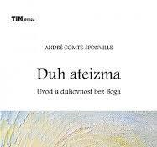
Otkrivanje pravog uzroka U isto vrijeme Crkva treba odgovoriti na neke poteškoće na koje nailaze oni koji bi htjeli vjerovati i koji traže Boga. Jedna od njih jest uvjerenje da priznavanje Boga umanjuje ljudsko dostojanstvo. Čovjek nije autonoman, već ovisan, mora polagati račune nekome iznad sebe i sl. Što na to reći? Riječ je prije svega o krivoj predodžbi Boga. To je Bog koji umanjuje i zarobljava čovjeka. Bog se očituje, pogotovo u Isusu Kristu, kao onaj koji oslobađa čovjeka, kao onaj koji se bori za ljudsko dostojanstvo i želi ga u samom čovjeku obnoviti.

Slide 8
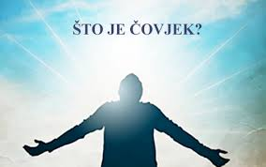
Upravo po Bogu čovjek dobiva puninu svojega dostojanstva, kao što vrijednost nekog djela ili slike potječe od samog autora. Što bi bio čovjek bez Boga i koja bi bila njegova vrijednost. Bio bi običan 'komad' materije izgubljen u vrtlogu kozmosa. Nije li najdublji izvor njegova ljudskog dostojanstva upravo u činjenici da je slika Božja, da je obdaren razumom i slobodom.

Slide 9
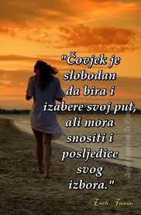
Otkrivanje čovjeka Da li činjenica da je čovjek stvorenje, umanjuje njegovo ljudsko dostojanstvo? Mislim da ne, jer to je temeljna istina o čovjeku. On nije a niti može biti Nužno biće, on je prouzročen i konačan. Svako uzvisivanje čovjeka koje bi zanemarilo tu temeljnu istinu o njemu, bilo bi neistinito i vrijeđalo bi njegovo ljudsko dostojanstvo. Čovjek je stvorenje, ali upravo činjenica da je željen i u ljubavi od Boga pozvan, a da nije nastao slučajno, da nije plod bezrazložnog gibanja materije koja ga je „ni kriva ni dužna“ bacila u postojanje, pokazuje njegovo pravo dostojanstvo.

Slide 10
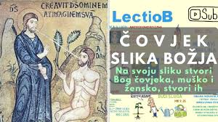
Otkrivanje prave slobode Je li čovjek manji u svojem dostojanstvu zato što je pozvan da bude poslušan Bogu? Govoreći o grijehu kao otuđenju čovjeka, čija je bit po Bibliji bila upravo u tome što je čovjek sebe izjednačio s Bogom postavljajući sebe za normu dobra i zla, vidjeli smo kako je nakon toga čovjek postao lutalac. Stavljajući sebe za pravu normu svojega djelovanja, postaje uzrokom velikih nereda i zla u svijetu, o čemu nam obilno svjedoči ova naša ljudska povijest. Budući da svaki grijeh rasčovječuje čovjeka, umanjuje dosljedno i njegovo ljudsko dostojanstvo. Zato Isus poziva ljude da se ponovno okrenu Bogu i to radikalno, čitavim svojim bićem, kako bi ponovno pronašli sebe u punom svojem ljudskom dostojanstvu.

Slide 11
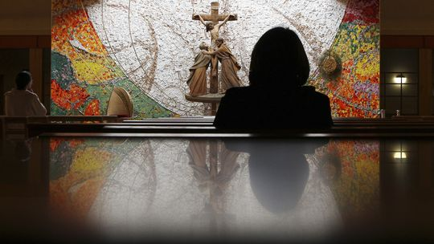
Mislimo da je ovdje posrijedi kriva slika Boga, Boga koji želi čovjeka sebi podložiti. Da je to Bog htio, onda bi ga takvim i stvorio, dao mu instinkt i „programirao“ ga samo za dobro. Ali Bog je čovjeka obdario razumom i slobodom i pozvao ga da se sam odlučuje za ono što je dobro i lijepo. Da li je veće biti instinktivno „programirano“ biće, ili biće obdareno slobodom? Što više doprinosi ljudskom dostojanstvu? Je li semafor ograničava ljudsko dostojanstvo ili pak čuva čovjekov život i pomoć je njegovu životu. Jednako je tako i s očitovanjima volje Božje. Čovjek je pozvan da je prepoznaje i u svojoj praksi prihvaća kako bi živio što bolje u skladu sa svojim dostojanstvo i doživio vlastito razotuđenje.

Slide 12
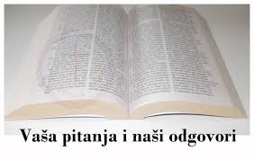
Ovozemaljske vrijednosti Da li eshatološka nada, koju kršćani nose u sebi i svjedoče, umanjuje vrijednost zemaljskih, ovozemnih zadataka koje oni imaju kao i svi ostali ljudi i članovi ljudskog društva. Često je, na žalost, naša kršćanska praksa takva, da drugi dobivaju dojam kako se bavimo samo onim što je „iza“ ovoga života, a za ovaj svijet nas nije briga. Takva bi praksa doista bila kriva i ne bi nikako bila u skladu s prvim kršćanskim vrednovanjem. Jer kako smo to vidjeli u Bibliji čovjek je pozvan da preobražava ovu zemlju. On je u isto vrijeme i društveno biće, pozvan da aktivno gradi ljudsku zajednicu. Svako povlačenje iz tih zadataka i obezvređivanje ovozemaljskih vrijednosti, bilo bi protivno Božjim nakanama i evanđeoskoj poruci angažmana za ovaj svijet, za ljude i rješavanje ljudskih problema.

Slide 13
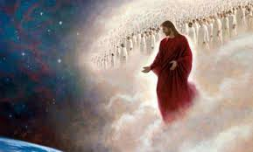
Dosta je dozvati u pamet samo „kriterije“ posljednjeg suda, kako nam i donosi Matej (25, 31-46). Spasavaju se samo oni koji su imali oka i srca za druge ljude, koji su izišli iz vlastite sebičnosti i živjeli za druge. Krivo vrednovanje ovozemaljskih dobara, obezvređivanje ovozemaljskih angažamana često onda ljudima koji ne vjeruju daje krivu sliku vjerničkog poziva. Posljedica toga jest da oni koji ne vjeruju smatraju da je vjerovanje u Boga zapreka punog ovozemaljskog i društvenog angažmana, pa u vjerovanju gledaju njegovu otežavajuću okolnost.

Slide 14
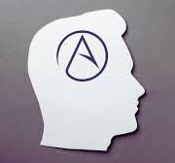
Nemoć bezboštva Donosi li bezboštvo oslobođenje čovjeka, želeći ga „osloboditi od Boga kao njegove vlastite nadgradnje“? Iskustvo nam pokazuje suprotno. Totalitarni sistemi koji su pošli s bezbožničkih koncepcija dokazali su upravo suprotno, jer su još jače zarobili čovjeka, učinili ga „kotačićem“ sistema, apsolutno ga podčinili sistemu, ideologiji i prisli ga da bude slijepo poslušan, pa mjesto da sluša Boga, sada mora čovjeka. Dosta je prisjetiti se nedavne prošlosti koju je čovječanstvo proživjelo. Bezboštvo ne može osloboditi čovjeka, jer mu ne može odgovoriti na temeljna pitanja: tko je on, koji mu je smisao i kamo ide.

Slide 15
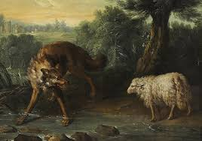
Poslanje Crkve Koji je zadatak Crkve u susretu s bezboštvom? Ona je pozvana da navijesti živoga Boga, Boga ove naše povijesti. Pozvana je da to navijesti na nov način, prilagođen današnjem čovjeku i njegovom mentalnom sklopu. Kad je riječ o bezboštvu onda to naviještanje treba uzeti u obzir i sve one zamjerke koje joj bezbožnici upućuju i vidjeti koliko one pogađaju stvarnost života. Kaže se da „riječi potiču, a primjeri vuku“. U tom smislu vjernici su pozvani da u ovom svijetu očituju jednu novu praksu, utemeljenu na Evanđelju, praksu istine, čovjekoljublja i dobrote. Na taj način vjernici onda objavljuju prisutnost Božju. I to je njihovo temeljno poslanje. U tom smislu Isus govori svim svojim učenicima:

Slide 16
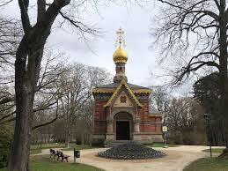
„Tako neka svijetli vaša svjetlost pred ljudima, da vide vaša dobra djela i slave Oca vašega koji je na nebesima.“ (Mt 5,16). Sigurno je da bi danas bilo manje bezboštva da su vjernici uvijek bili svjesni svojega poslanja: činiti nova djela, očitovati Oca koji je na nebesima. Veliku sablazan svijetu predstavlja i razdvojenost onih koji vjeruju. Koja je vjera prava, koja je Crkva prava? Ne tvrde li to svi za sebe? Zato tko god radi na ekumenizmu, na zajedništvu i ponovnom uspostavljanju jedinstva, svatko pridonosi i temeljnom poslanju Crkve, a to je da ovom svijetu očituje prisutnost Božju. Jer, ako sami ne živimo Božju volju i Božje želje, tko će nam povjerovati, kome možemo navijestiti Boga i njegova Sina Isusa Krista?

Slide 17
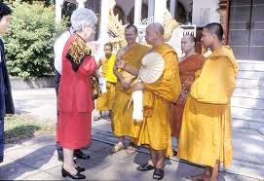
Vjernici i bezbožnici susreću se u ovom svijetu na istim zadacima. To su zadaci povezani s izgradnjom ovoga svijeta kao i suradnja na postizavanju općeg dobra ljudi. Da bi to mogli uspješno obaviti, potreban je dijalog. Dijalog mora biti iskren i pošten. U svemu se moraju tražiti efektivne mogućnosti suradnje, pronalaziti sve ono što nam je zajedničko, kao što je dostojanstvo ljudske osobe, temeljna ljudska prava i dužnosti. Upravo takav dijalog i suradnja postaju šansa da se vjernici i bezbošci što bolje upoznaju, da se izbjegne apriorno odbacivanje. Takav dijalog postaje onda i šansa za otkrivanje istine.

Slide 18
Pravi se dijalog može ostvariti samo ako se događa u ravnopravnosti partnera, ako nije uvjetovan, već se odvija u slobodi, ako se ljudi prihvaćaju pošteno, bez nekih zakulisnih razmišljanja, ako se on temelji na međusobnom povjerenju i ako u potpunosti poštuje dugoga.
Bez tih vrijednosti nema dijaloga.

